Slide 1
Stáž Madeira Škola Jardim Escola João o de Deus Funchal
Mgr. Zdenka Nováková
29.3.2022 -1.4.2022

Slide 2
Vzdělávací systém v Portugalsku
Škola Jardim Escola João de Deus Funchal
Škola patří do řetězce předškolních zařízení v Portugalsku. Pracují podle metody jejího zakladatele pana João de Deus: Přál si, aby se ve škole bratrství a pouta solidarity, prosazoval disciplínu bez odměn a trestů, podporoval štěstí a pohodu s ostatními. Shledával, že stimulace je nezbytná, ale dítě zůstává samo sebou. Myslel více na vzdělání než na poučování, což byla myšlenka na začátku minulého století revoluční.
Tato mateřská škola má vcelkem 185 dětí, rozdělených do 10 tříd podle věku. Jsou tu 2 třídy dětí do 2 let a po 2 třídách v každém věku. Ve třídě zpravidla pracuje jedna učitelka (musí mít bakalářské vzdělání v této metodě) a 2 asistentky (3 letý kurz také v de Deusově metodě)
Škola je v centru hlavního města Funchal, má krásnou zahradu a hřiště. U každé rostliny je její název v portugalštině i latině.
Jsou zde děti mnoha národností. Viz foto…

Slide 3
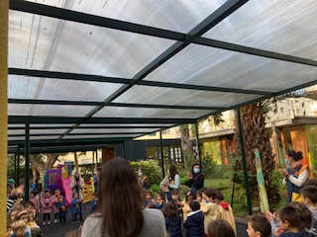
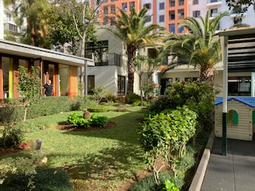
Škola Jardim Escola João de Deus Funchal

Slide 4
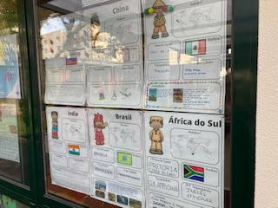
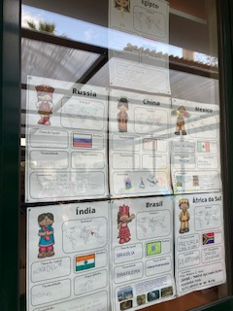
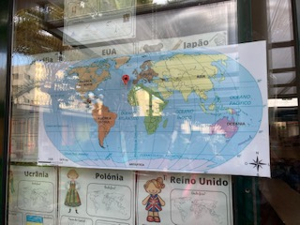
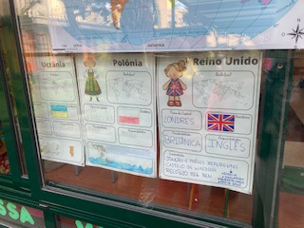
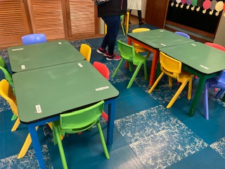
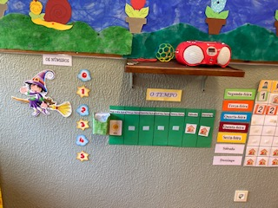
Metody a formy práce s dětmi s OMJ
Využívání piktogramů ke snadnější orientaci v docházce, při hygieně, určování kalendáře počasí, pravidel chování
Preference samostatnosti, odpovědnosti, názornosti.
Seznamování s krajinami, odkud sem přicházejí děti s OMJ

Slide 5
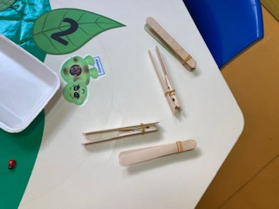
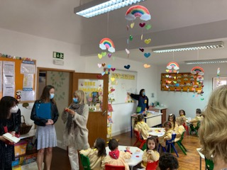
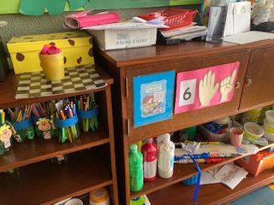
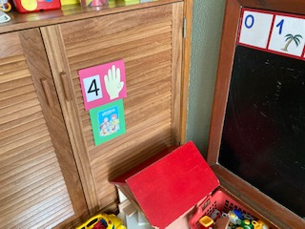
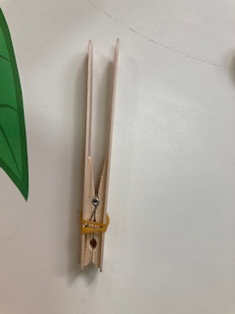
Co vše můžeme využít v praxi
Zajímavé pinzety k procvičování jemné motoriky, velké množství názorných pomůcek, označování počtu dětí v různých koutcích, velké množství piktogramů – pravidla, hygienické návyky, info o zemích, odkud přicházejí děti s OMJ, ranní společné zpívání, osobní přítomnost ředitelky při příchodu dětí s rodiči.

Slide 6
Děkuji za pozornost.

